Slide 1
Elektrotechnická spôsobilosť cvičenie
1. polrok
Zachariáš Juriš 4.AI

Slide 2

Obsah:
Bezpečnostné značky na elektrických zariadeniach
Práca pod dozorom
Práca pod dohľadom
Práca podľa pokynov
Kvalifikácia osôb pre obsluhu a prácu na elektrických zariadeniach
Napäťové pásma
Tabuľky napäťových pásiem
Zdroje

Slide 3
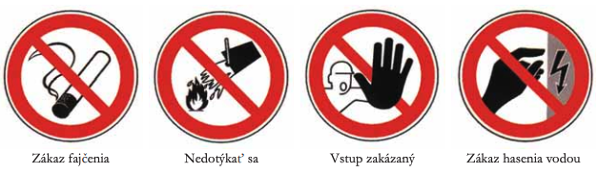
Bezpečnostné značky na elektrických zariadeniach
Najjednoduchšia a najlacnejšia cesta na zníženie rizika nehôd
Upozorňujú na nebezpečenstvo, informujú o povinnostiach a zákaze určitých činností.
STN 01 8012-1:2000: Definuje zásady používania bezpečnostných značiek
STN 01 8012-2:2000: Špecifikuje druhy značiek, ich veľkosť, farby a tvary
Zákazové značky
Zakazujú správanie, ktoré by mohlo viesť k vzniku nebezpečenstva (požiar, výbuch, úraz).

Slide 4
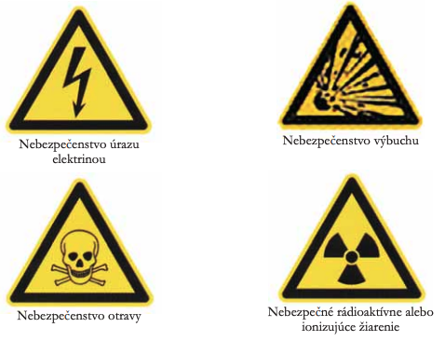


Výstražné značky
Varujú pred rizikom alebo nebezpečenstvom (úraz elektrinou, výbuch, oheň).
Príkazové značky
Predpisujú konkrétne správanie na zvýšenie bezpečnosti.

Slide 5
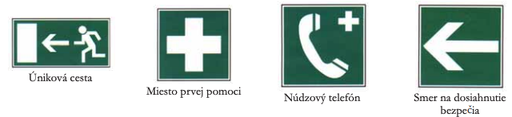

Záchranné značky
Informujú o únikových cestách alebo zariadeniach prvej pomoci.
Požiarne značky
Označujú miesta s požiarnou výbavou a prostriedkami na hasenie požiarov.

Slide 6

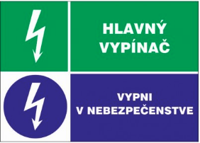
Doplnkové štítky
Doplňujú bezpečnostné značky o textové informácie.
Kombinované značky
Kombinujú viacero bezpečnostných značiek na jednom podklade.

Slide 7
Práca pod dozorom
Práca vykonávaná pod neustálym dohľadom kvalifikovanej osoby.
Podmienky:
Kvalifikovaná osoba je fyzicky prítomná na pracovisku.
Sleduje a kontroluje činnosť pracovníka v reálnom čase.
Príklad:
Zaškoľovanie nových zamestnancov.

Slide 8
Práca pod dohľadom
Práca vykonávaná s občasným kontrolovaním kvalifikovanou osobou.
Podmienky:
Pracovník má základné znalosti a kvalifikáciu.
Kvalifikovaná osoba nemusí byť neustále prítomná, ale dohliada na pracovný postup.
Príklady:
Bežná údržba zariadení v nízko rizikových oblastiach.
Dohľad nad technickými pracovníkmi pri špecifických úlohách.

Slide 9
Práca podľa pokynov
Práca vykonávaná na základe písomných alebo ústnych pokynov od kvalifikovanej osoby.
Podmienky:
Pokyny musia byť jasné, presné a pochopiteľné.
Príklad:
Opravy na základe konkrétnych inštrukcií.

Slide 10
Kvalifikácia osôb pre obsluhu a prácu na elektrických zariadeniach
Laik
Osoba bez znalostí a odbornosti vo vzťahu k elektrickým zariadeniam.
Čo môže laik:
Obsluha jednoduchých zariadení mn a nn, ak nehrozí úraz prúdom.
Práca v blízkosti častí pod napätím pri dodržaní bezpečných vzdialeností (STN 34 3108).
Ostatné úkony len so súhlasom zodpovednej osoby.
Poučená osoba
Osoba poučená znalými osobami o rizikách elektriny (§ 20 Vyhl. č. 508/2009 Z. z.).
Čo môže poučená osoba:
Obsluha jednoduchých zariadení všetkých napätí s ochrannými pomôckami.
Práca podľa pokynov na inštaláciách nn bez napätia.
Práca s dohľadom v blízkosti živých častí (> 20 cm).
Merať zariadenia pri informatívnych skúškach.

Slide 11
Znalá osoba
Osoba s elektrotechnickým vzdelaním a praxou (§ 21 Vyhl. č. 508/2009 Z. z.).
Čo môže znalá osoba:
Obsluha všetkých elektrických zariadení.
Práca na inštaláciách nn bez napätia – samostatne.
Práca v blízkosti živých častí pod napätím – s dohľadom.
Práca na vn/vvn inštaláciách bez napätia – samostatne; v blízkosti pod napätím – pod dozorom.
Znalá osoba s vyššou kvalifikáciou
Osoba s odbornou praxou a vyššou spôsobilosťou (§ 22, § 23, § 24 Vyhl. č. 508/2009 Z. z.).
Čo môže:
Akákoľvek obsluha a práca na zariadeniach.
Riadenie, dohľad a posudzovanie rizík.

Slide 12
Napäťové pásma
Elektrické inštalácie sú podľa STN 33 0110:2000 rozdelené do dvoch napäťových pásiem.
Rozdelenie slúži na určenie pravidiel ochrany pred zásahom elektrickým prúdom a špecifických požiadaviek pre jednotlivé aplikácie.
Pásmo I
Zariadenia a inštalácie, kde je ochrana zabezpečená hodnotou napätia.
Napätie je často obmedzené z prevádzkových dôvodov (napr. nízke riziko úrazu).
Použitie:
Telekomunikačné, signalizačné, bezpečnostné a riadiace systémy.
Systémy s bezpečným malým napätím: SELV, PELV.
Napätia do 50 V AC alebo 120 V DC.
Pásmo II
Zariadenia a inštalácie používané v domových, obchodných a priemyselných sieťach.
Zahŕňa všetky napätia verejných distribučných sietí v rôznych štátoch.
Použitie:
Rozvody v budovách a vonkajšie siete.
Napätia od 50 V AC do 1 000 V AC alebo od 120 V DC do 1 500 V DC.
Napríklad bežné elektrické rozvody v domácnostiach (230 V AC ± 10 %).

Slide 13
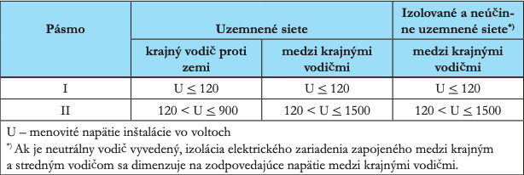
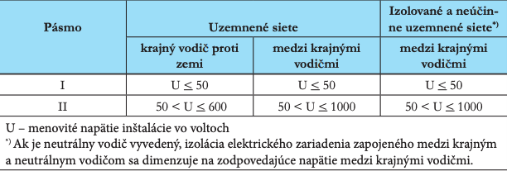
Tabuľky napäťových pásiem
Napäťové pásma pre jednosmerné napätia
Napäťové pásma pre striedavé napätia

Slide 14
Zdroje:
Učebnica: Odborná spôsobilosť v elektrotechnike 1
https://elektrotechnika1.estranky.sk/clanky/vyhlaska-508/kvalifikacia-osob-pre-obsluhu-a-pracu-na-elektrickych-zariadeniach.html?utm_source=chatgpt.com
Vlastné poznámky z ELS

Slide 15
Ďakujem za pozornosť :)

